Slide 1
Ilyen számítógépet szeretnék
Számítógép videó szerkesztéshez
Készítette:Deli Mihály Dániel
Felkészítő tanára: Kis Ágnes
HSZC Kalmár Zsigmond Szakgimnáziuma és Szakiskolája 9/A
Hódmezővásárhely

Slide 2
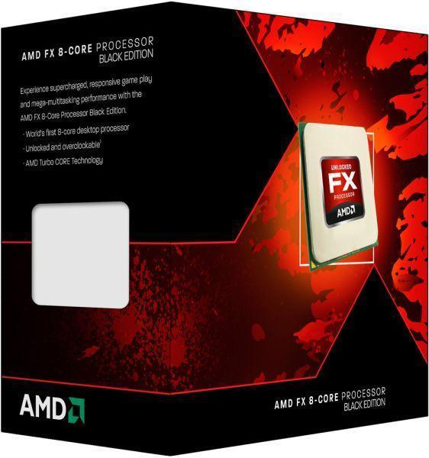
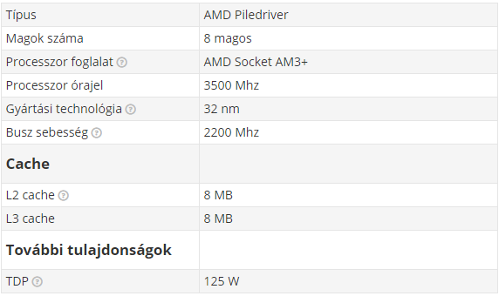
Számítógép felépítése
Mivel a keret 300 000 Ft, volt így ez született belőle! ☺
A gép, ami lelket kapott, az egy: AMD X8 FX 3.5GHz AM3+ Processzor
AMD processzorral dolgozunk így figyelni kell a processzor melegedésére hisz 8 mag van benne ezért kell egy erősebb hűtő! (Gyári gyenge hozzá!)

Slide 3
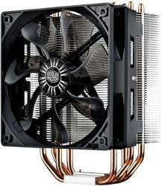
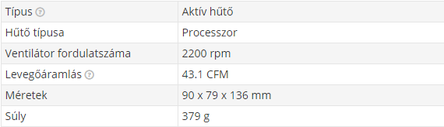
Processzor Hűtése
Cooler Master Hyper TX3 EVO
Hyper TX3 EVO mérete 90 x 79 x 136 mm, súlya pedig mindössze 379 gramm, és egy 92 mm-es ventilátorral van ellátva.
Mivel ez a hűtés „kicsit” nagy, ezért nehéz az AMD alaplapokra szerelni, de megéri, hisz a teljesítmény nagy!

Slide 4
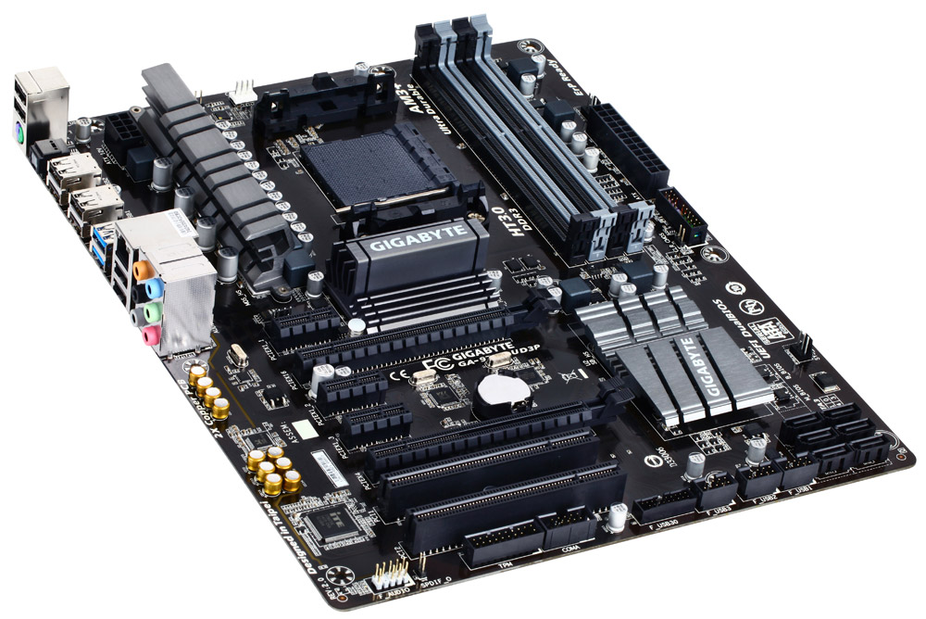
Az alaplap
GIGABYTE GA-970A
Ez az alaplap nem a legnagyobbak közé tartozik, de sok jó tulajdonsága van, ami segíti a munkánkat.
Processzor gyártó | AMD
CPU Foglalat | Socket AM3+
Videokártya
Videokártya típusa | PCI-Express
Multi VGA max. száma | 2-utas
Csatlakozók
Memória foglalatok száma | 4
SATA csatlakozók száma | 6
Összes PCI-Express 16x csatlakozó száma | 2
Portok
SATA 3 csatlakozók száma | 6
ÉS SOK MÁST! ,,EZEK MOST AZOK AMELYEK FONTOSAK”

Slide 5
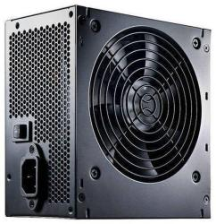
Tápegység :
Cooler Master Elite Power 600W
Adatok:
Tápegység teljesítménye | 600 W
PFC | Aktív
Ventilátor mérete | 120 mm
Csatlakozók
FDD csatlakozó | 1
HDD csatlakozó | 3
SATA csatlakozó | 6
PCI-Express csatlakozó | 1
A tápegységnek nagynak kell lennie, hogy ne legyen belőle semmi probléma, és el kell lássa a videokártyát! ☺

Slide 6
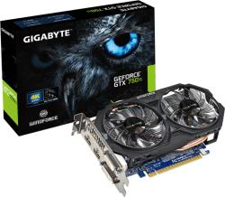
Videokártya:
GIGABYTE GeForce GTX 750 Ti OC 2GB GDDR5 128bit
Adatok:
Csatolófelület | PCI-Express
Video chipset | NVIDIA GeForce
Hűtés típusa | Aktív hűtés
Ventilátorok száma | 2 darab
Grafikus chip sebessége | 1020 MHz
Grafikus memória sebessége | 5400 MHz
Memória
Memória mérete | 2048 MB
Memória típusa | DDR5
Memória sávszélesség | 128 bit
Maximális felbontás | 4096 x 2160 pixel
RAMDAC | 400 MHz
DirectX | 11.2

Slide 7
Videokártya +ADATOK:
NVIDIA GeForce GTX 750 Ti GPU
Integrált 2048 MB GDDR5 memória és 128-bites memória csatoló
OC Edition - Core Clock: Base 1033MHz / 1111MHz kiemelés (Standard Base: 1020MHz kiemelés: 1085MHz)
Jellemzők Dual-link DVI-I / DVI-D / HDMI * 2
PCI Express 3.0 x16 busz interfész támogatás
Rendszer tápfeszültség igény: 400W→ KELL A TÁPEGYSÉG! :D

Slide 8
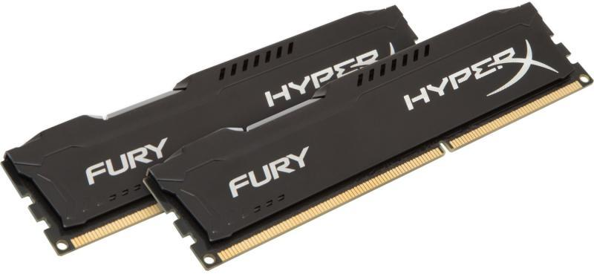
Memória modulok:
Kingston 8GB (2x4GB) DDR3 1866MHz
Adatok:
Kapacitás | 8 GB
Kiszerelés | 2x4GB
Memória típusa | DDR3
Sebesség | 1866 MHz
Többcsatornás kiszerelés | Dual-channel kiszerelés
Memóriakésleltetés | CL 10
Hűtőborda | Van
Feszültség | 1.5 V
Ezt választottam, mert lehet akadálymentesen dolgozni vele! ,,1866 Mhz’’ ☺

Slide 9
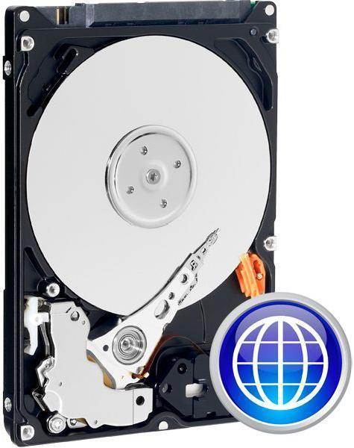
1,Belső merevlemez:
Western Digital 1TB 64MB SATA3
Adatok:
Kapacitás | 1000 GB
Fordulatszám | 7200 rpm
Cache mérete | 64 MB
Maximális adatátviteli sebesség | 6 Gbit/s
HDD hozzáférési idő | 4.2 ms
Notebook merevlemez | Nem
Ezt a merevlemezt az adatok tárolására szánom,
nem dolgozni, hanem kész munkákat eltárolni.
Csatlakozók | SATA3

Slide 10
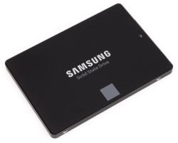
2, Belső: SSD meghajtó
Samsung 850 EVO 250GB
Belső/Külső | Belső SSD
Kapacitás | 250 GB
Maximális adatátviteli sebesség | 6 Gbit/s
NAND flash típusa | TLC
Maximális SSD olvasási sebesség | 540 MB/s
Maximális SSD írási sebesség | 520 MB/s
Csatlakozók | SATA3
Adatok:
Erre tervezem az operációs rendszert, és azokat a dolgokat amivel dolgozom. Pl:Video szerkesztés!

Slide 11
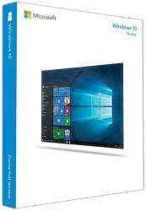
Operációs rendszer:
Microsoft Windows 10 Home 64bit
Leírás:
Ismerős, de még annál is jobb!
A Windows 10 ismerős, könnyen használható és nagyon sokban a hasonlít a Windows 7 rendszerre, a Start menüt is beleértve. Gyorsan indul és folytatható, több biztonsági funkcióval rendelkezik, és úgy terveztük, hogy működjön a már meglévő szoftverekkel és hardverekkel.

Slide 12

Videoszerkesztő program:
Corel Pinnacle Studio 20 Ultimate
Adatok:
Lenyűgöző animációs filmeket készíthetünk az új Stop Motion Animation funkcióval. Olyan felvételekkel is dolgozhatunk, melyeket egyszerre hat kamerával rögzítettek, az új Motion Tracking-gel pedig szinkronba hozhatjuk a feliratok, az animációk és a filmen megjelenő alakok mozgását. Lehetőség van 360 fokos videók készítésére, és több mint 200 különböző effektus, feliratozás és átmenet áll a kreativitásunk kibontakoztatására. A Live Screen Capture-rel könnyedén rögzíthetjük a képernyőn megjelenő tartalmakat és a mikrofonunk által rögzített hangokat, beleértve természetesen a szoftverekét is. A kész videókat feltölthetjük különböző közösségi oldalakra és népszerű mobileszközökre, de akár DVD-re is kiírhatjuk. Így is ismerheti: Pinnacle Studio 20 Ultimate PNST 20 ULMLEU, PinnacleStudio20UltimatePNST20ULMLEU, Pinnacle Studio 20 Ultimate PNST20 ULMLEU

Slide 13
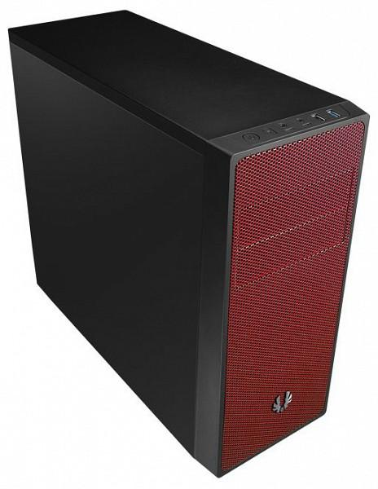
Számítógép ház:
BitFenix Neos
Adatok:
Típus | MidiTower
Bővítőhelyek
5.25" bővítőhely | 2
Méretek
Szélesség | 185 mm
Magasság | 429 mm
Mélység | 470 mm
Súly | 1700 g
Támogatott alaplaptípusok
ATX | Igen
Micro ATX | Igen
Extended ATX | Nem
Előlapi csatlakozók
USB csatlakozók száma | 2
Audio az előlapon | Van
További tulajdonságok
LCD kijelző | Nincs

Slide 14
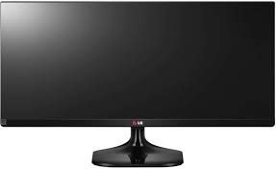
Monitor:
LG 25UM58-P Monitor
Típus | LED monitor
Ívelt kijelző | Nem
3D monitor | Nem
Érintőképernyő | Nem
Képátló | 25 inch
Képarány | 21:9
Felbontás | 2560 x 1080
Válaszidő | 5 ms
Fényerő | 250 cd/m2
Statikus kontraszt | 1000:1
Dinamikus kontraszt | 5000000:1
Betekintési szög | 178 °
Súly (talppal) | 5.5 kg
Fogyasztás | 24 W
Adatok:
Az UltraWide egyet jelent a megragadó, minden figyelmünket lekötő képpel. A 21:9 UltraWide kijelzőnk pedig páratlanul megragadó látómezőt nyújt. Az LG 25UM58-P 21:9 képaránya semmilyen ismert élményhez nem hasonlítható, különösen nem a korábbi időszak 16:9-es monitoraihoz. A szélesebb kijelző nem pusztán szélesebb teret nyújt a video szerkesztéshez vagy hang vágás hoz, de egyben kibővíti a támadási repertoárt is, mivel ez az új "szabvány méret" több lehetőséget mutat meg a támadásra.

Slide 15
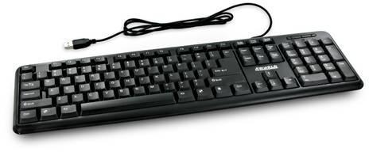
Billentyűzet:
4World 07318
Adatok:
Típus | Billentyűzet
Billentyűzet csatlakoztatása | USB
Vezeték nélküli | Nem
Multimedia billentyűzet | Nem
Háttérvilágítás | Nincs
Mechanikus | Nem
Ez egy alap billentyűzet …. Célnak megfelelő.

Slide 16
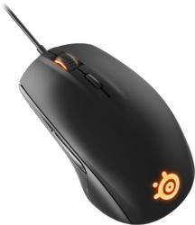
Egér:
SteelSeries Rival 100
Adatok:
csatlakozó USB
gombok száma 6 db
görgő 1 db
mozgásérzékelő optikai
gamer
Ez egy kicsi drága de ha van szabad idő, akkor game-re! ☺

Slide 17

Media player :
VLC media player
A program azért kell, mert a kész munkát meg kell nézni.

Slide 18

Vírus irtó:
ESET NOD32 Antivirus (1 PC, 1 Year)
Azért választottam, mert jobban védi a személyes adataimat, és azért a fizetőset, mert érdekel a frissítés!

Slide 19
TÁRGY | ár | Link:
processzor | 40530Ft | http://www.arukereso.hu/processzor-c3139/amd/x8-fx-8320-3-5ghz-am3-p127083581/
alaplap | 21632Ft | http://www.arukereso.hu/alaplap-c3128/gigabyte/ga-970a-ds3p-p168001832/
tápegység | 14650FT | http://www.arukereso.hu/tapegyseg-c3158/cooler-master/elite-power-600w-rs600-acabm4-wb-p187056737/
videokártya | 40 406 Ft | http://www.arukereso.hu/videokartya-c3142/gigabyte/geforce-gtx-750-ti-oc-2gb-gddr5-128bit-pcie-gv-n75toc-2gi-p219410018/
processzor hűtő | 8190FT | http://www.arukereso.hu/szamitogep-huto-c3094/cooler-master/hyper-tx3-evo-rr-tx3e-22pk-r1-p62230558/
memória-modul | 20550Ft | http://www.arukereso.hu/memoria-modul-c3577/kingston/8gb-2x4gb-ddr3-1866mhz-hx318c10fbk2-8-p223927784
merevlemez | 16125Ft | http://www.arukereso.hu/merevlemez-c3103/western-digital/caviar-blue-3-5-1tb-64mb-sata3-wd10ezex-p102155110/
SSD | 29890Ft | http://ssd-meghajto.arukereso.hu/samsung/850-evo-basic-2-5-250gb-sata3-mz-75e250b-eu-p256304999/
számítógépház | 11540Ft | http://www.arukereso.hu/szamitogep-haz-c3085/bitfenix/neos-p230256205/
monitor | 49899Ft | http://www.arukereso.hu/monitor-c3126/lg/25um58-p-p330220093/
billentyűzet | 1053Ft | http://www.arukereso.hu/billentyuzet-c3111/4world/07318-p127283971/
egér | 11924Ft | http://eger.arukereso.hu/steelseries/rival-100-p308314611/
vírusirtó | 6396Ft | http://virusirto.arukereso.hu/eset/nod32-antivirus-1-pc-1-year-p140141432/
operációs rendszer | 25590Ft | http://operacios-rendszer.arukereso.hu/microsoft/windows-10-home-64bit-hun-kw9-00135-p294289723/
Videó szerkesztő program | 30500Ft | http://videoszerkeszto-program.arukereso.hu/corel/pinnacle-studio-20-ultimate-pnst20ulmleu-p345888976

Slide 20
KÉRDÉSEK
Ezzel be is fejeztem a gépem bemutatását! Emlékeztek még mi miért fontos?
Miért kell a nagy teljesítményű tápegység?
Hova teszem az elkészült műveim?
Az operációs rendszer mire kerül?
Miért kell a processzorra hűtés?

Slide 21
Köszönöm a figyelmet!

